Slide 1
Bases de Datos
Orientación a objetos

Slide 2
A dónde vamos, de dónde venimos
del modelo relacional a la complejidad
Orientación a objetos
Datos no estructurados
Recuperación de Información
Data Mining
Data Warehousing

Slide 3
Lecturas
Apartado 2.7 Silberschatz
Capítulo 8 y 9 Silberschatz
https://es.wikipedia.org/wiki/L%C3%B3gica_de_descripci%C3%B3n

Slide 4
Fortalezas del modelo relacional
?
?
?

Slide 5
Limitaciones del modelo relacional
Representaciones forzadas para algunos problemas
Escenarios con relaciones complejas
Escenarios cambiantes
Inferencias
Notes:
Consumo de energía de un circuito completo, Rolls royce, proteínas, relaciones (semejanza) entre usuarios

Slide 6
Solución
División entre interfaz e implementación
el esquema de la BD sólo tiene interfaz
Variables (atributos en relacional)
Mensajes que se responden con métodos

Slide 7
Entidades como objetos: ejemplo
atributo dirección de empleado
variable dirección
mensaje obtener-dirección
mensaje establecer-dirección, con
parámetro nueva-dirección

Slide 8
Solución
División entre interfaz e implementación
el esquema de la BD sólo tiene interfaz
Variables (atributos en relacional)
Mensajes que se responden con métodos
y Herencia!

Slide 9
Generalización y especialización
Especialización: un subconjunto de
entidades con atributos particulares (diseño descendente)
Generalización: un conjunto de entidades con atributos comunes a varios conjuntos (diseño ascendente)

Slide 10
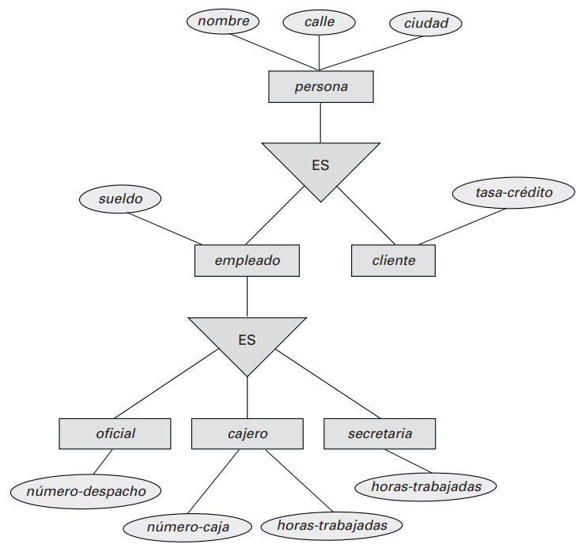
Generalización y especialización

Slide 11
Generalización y especialización
Herencia de atributos (también múltiple)
Jerarquía de entidades
Disjuntas o solapadas
Total (cada entidad del nivel alto debe pertenecer a un conjunto de entidades del nivel bajo) vs. parcial

Slide 12
Reducción a tablas de la especialización
una tabla para la entidad de nivel alto
Para las entidades de nivel más bajo, una tabla con una columna para cada atributo y una columna para cada atributo de la clave primaria de la entidad de nivel más alto

Slide 13
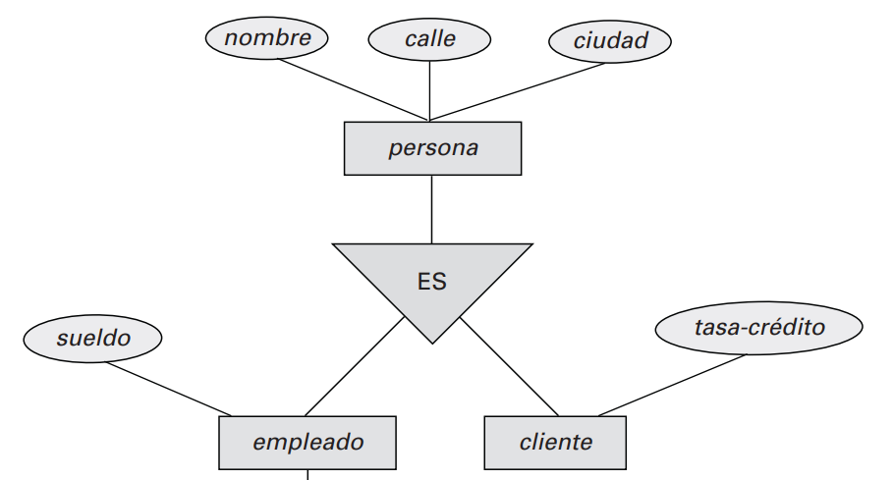
Reducción a tablas de la especialización
persona, con nombre, calle y ciudad
empleado, con nombre y sueldo
cliente, con nombre, tasa-crédito

Slide 14
Reducción a tablas de la especialización
Para especialización disjunta y completa
una tabla para la entidad de nivel alto
Para las entidades de nivel más bajo, una tabla con una columna para cada atributo y una columna para cada atributo de la entidad de nivel más alto

Slide 15
Reducción a tablas de la especialización
empleado, con nombre, calle, ciudad y sueldo
cliente, con nombre, calle, ciudad y tasa-crédito

Slide 16
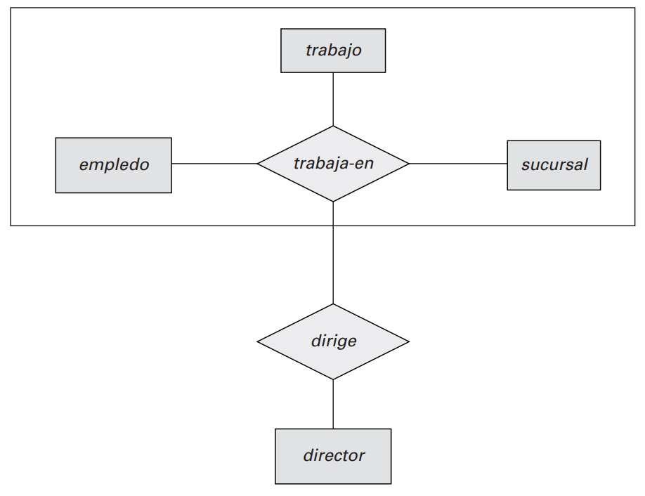
Reducción a tablas de la agregación

Slide 17
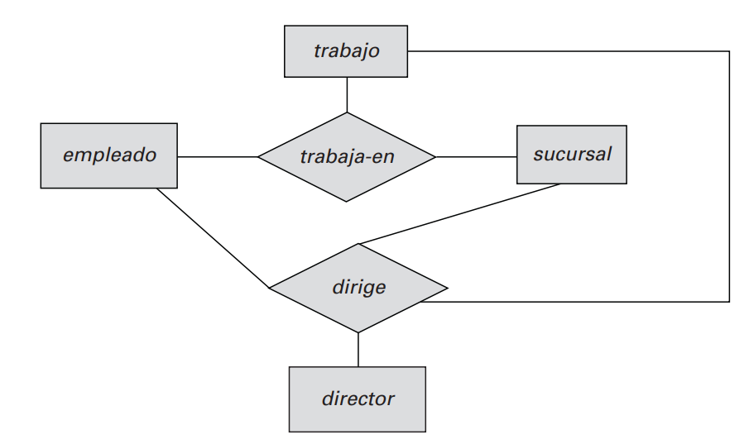
Relaciones entre relaciones

Slide 18
Relaciones entre relaciones: agregación
Representar la relación como entidad

Slide 19
Reducción a tablas de la agregación
La tabla para la relación dirige,
entre trabaja-en y director, tiene una columna para cada atributo de la clave primaria de director y de trabaja-en

Slide 20
Recordemos
Lenguaje de descripción
Lenguaje de consulta (procedimental o declarativo)
Esquema
Almacenamiento (Tablas)

Slide 21
Programación orientada a objetos vs. BD
Interfaz: variables y mensajes
Clases y subclases, herencia

Slide 22
Programación orientada a objetos vs. BD
Interfaz: variables y mensajes
Clases y subclases, herencia
Clases vs. objetos y persistencia

Slide 23
Persistencia
En orientación a objetos, los objetos desaparecen cuando se termina la ejecución
Queremos que los objetos permanezcan en la base de datos!
Persistencia: el estado de un sistema dura más que el proceso que lo creó

Slide 24
Integrar orientación a objetos a las BDs
Dos alternativas:
Añadir persistencia a lenguajes de programación orientados a objetos.
Extender el modelo de datos relacional con un sistema de tipos más rico

Slide 25
Lenguajes orientados a objetos con persistencia
Java, C++, Smalltalk, con persistencia
Por clases
Por método de creación
Por marcas
Por alcance
https://en.wikipedia.org/wiki/Comparison_of_object_database_management_systems

Slide 26
¿Cómo se recuperan los objetos?
Por nombre (como archivos): no escala
Con punteros persistentes, incluso físicos
En colecciones iterables
Lenguajes de consulta procedimentales!

Slide 27
Lenguajes relacionales con tipos complejos
SQL con tipos complejos y programación orientada a objetos (capítulo 9)
conservar los fundamentos relacionales (consultas declarativas) mejorando las capacidades de modelado

Slide 28
Modelo relacional anidado
Los atributos pueden tener una relación
(no solamente valores atómicos)
¡Los objetos complejos pueden representarse con una única tupla!

Slide 29
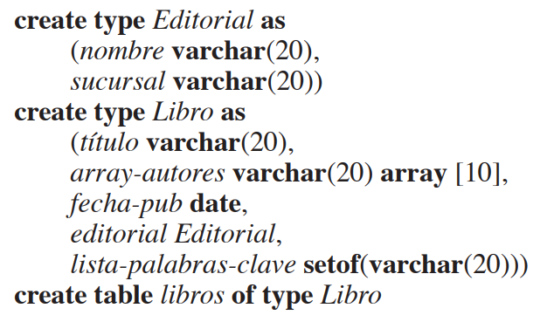
Tipos complejos
Tipos complejos y estructurados

Slide 30
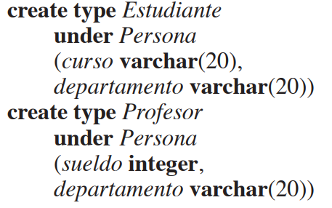
Herencia

Slide 31
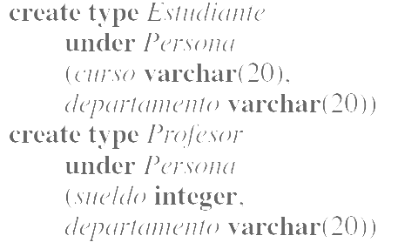
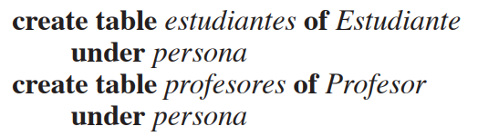
Herencia y herencia de tablas

Slide 32
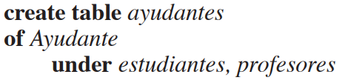
Herencia y herencia múltiple de tablas

Slide 33
BDs relacionales OO (no BDs OO)
Como una BD relacional pero con un modelo orientado a objetos: los esquemas y el lenguaje de consulta proveen objetos, clases y herencia directamente, así como extensión del modelo de datos con tipos y métodos personalizados.
https://en.wikipedia.org/wiki/Object%E2%80%93relational_database

Slide 34
Paseo por algunos lenguajes
XML
RDF
json
bson
XQuery
SPARQL

Slide 35
Paseo por algunos lenguajes
XML
RDF
json
bson
XQuery
SPARQL

Slide 36
Paseo por algunos lenguajes
XML
RDF
json
bson
XQuery
SPARQL
estándar para el intercambio de información estructurada entre diferentes plataformas
tecnología sencilla con tecnologías asociadas, ecosistema muy grande

Slide 37
Paseo por algunos lenguajes
XML
RDF
json
bson
XQuery
SPARQL
Modelo de datos para descripción conceptual en recursos web

Slide 38
Paseo por algunos lenguajes
XML
RDF
json
bson
XQuery
SPARQL
formato de texto sencillo para el intercambio de datos

Slide 39
Paseo por algunos lenguajes
XML
RDF
json
bson
XQuery
SPARQL
OWL

Slide 40
Ontologías
Grafos de representación del conocimiento

Slide 41
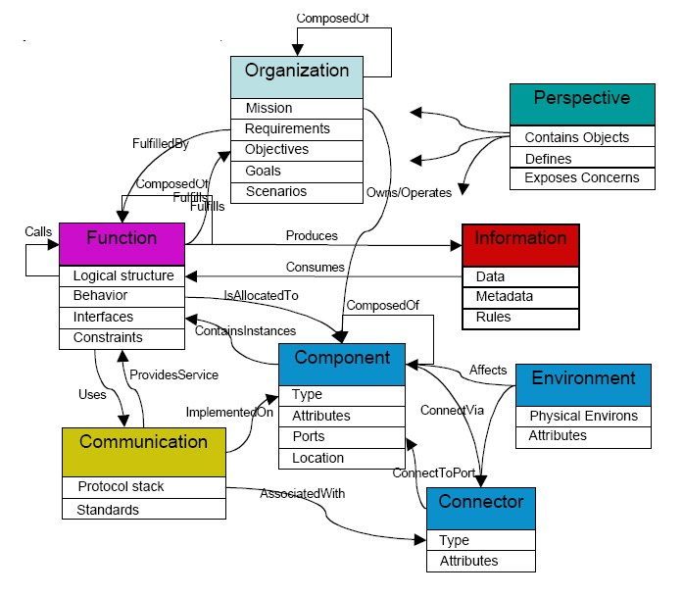
Ontologías
Grafos de representación del conocimiento

Slide 42
Lógicas de descripción
lenguajes de representación del conocimiento
descripciones de conceptos (de dominio)
semántica: equivalencia entre fórmulas de lógicas de descripción y expresiones en lógica de predicados de primer orden
https://es.wikipedia.org/wiki/L%C3%B3gica_de_descripci%C3%B3n

Slide 43
Lógicas de descripción
formalismo descriptivo: conceptos, roles, individuos y constructores.
formalismo terminológico: descripciones complejas y propiedades
formalismo asertivo: propiedades de individuos
https://es.wikipedia.org/wiki/L%C3%B3gica_de_descripci%C3%B3n

Slide 44
Qué se puede hacer con lógicas de descripción
Cuantificación, restricción de dominio
Negación
Reciprocidad
Transitividad

Slide 45
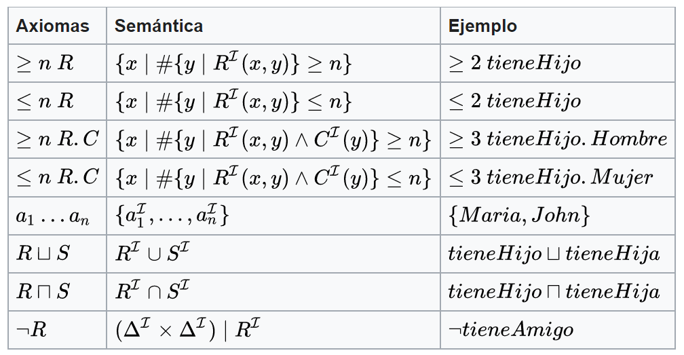
Qué se puede hacer con lógicas de descripción
Cuantificación, restricción de dominio
Negación
Reciprocidad
Transitividad

Slide 46
Lógicas de descripción
inferir nuevo conocimiento con algoritmos de razonamiento decidibles… más o menos: http://www.cs.man.ac.uk/~ezolin/dl/
https://es.wikipedia.org/wiki/L%C3%B3gica_de_descripci%C3%B3n

Slide 47
Desventajas de usar una ontología

Slide 48
Soluciones intermedias
Mapeo entre ontología y BD relacional

Slide 49
Y en todo esto, dónde entra MongoDB?

Slide 50
Masticando conceptos

Slide 51
Datos no estructurados
Texto
Imágenes
Secuencias temporales
Perfiles de personas

Slide 52
Bases de datos no relacionales (not only SQL)
orientadas a documentos
key-value
wide column
Grafos
filminas del laboratorio sobre NoSQL

Slide 53
/THANKS!
YOUR LOGO HERE
/DO YOU HAVE ANY QUESTIONS?
youremail@freepik.com
+91 620 421 838
yourwebsite.com
Please keep this slide for attribution
INDEX.HTML

